Slide 1
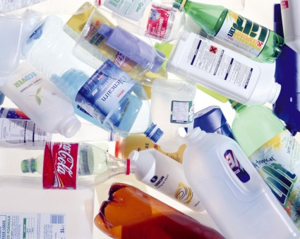
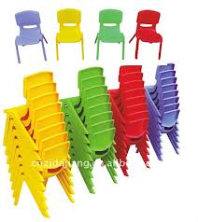
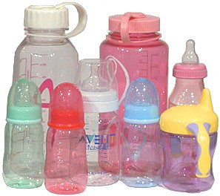
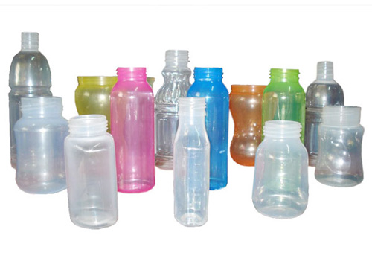
الصف الخامس
«أ»
ماذا تعلمتم في
الدرس السابق
؟؟؟

Slide 2
سؤال مراجعة
ما هو البلاستيك؟؟
الإجابة:
البلاستيك عبارة عن مادة اصطناعية. يمكن صهر وتليين مادة البلاستيك بالحرارة ويتم تشكيل وتصنيع مختلف المنتجات البلاستيكية حسب الطلب بكل سهولة.

Slide 3
سؤال مراجعة
من أي مصدر يستخرجون المواد البلاستيكية؟
الإجابة:
النفط الخام

Slide 4
البلاستيك في المنتج 5 | البلاستيك في المنتج 4 | البلاستيك في المنتج 3 | البلاستيك في المنتج 2 | البلاستيك في المنتج 1 | البلاستيك في المنتج الصفات
 |  |  |  |  | المرونة
 |  |  |  |  | التوصيل الكهربائي

Slide 5
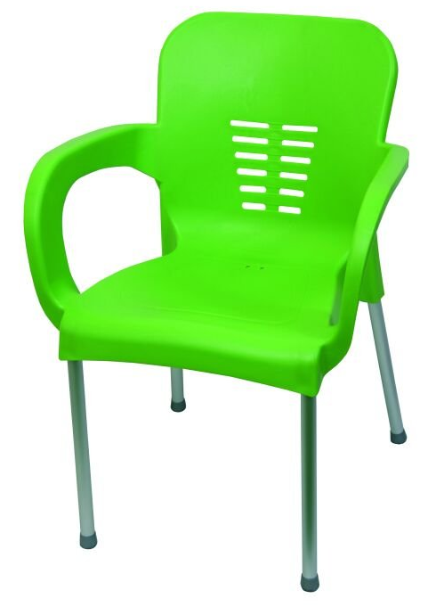
كرسي بلاستيكي
البلاستيك
في
المنتج 1

Slide 6
البلاستيك في المنتج 5 | البلاستيك في المنتج 4 | البلاستيك في المنتج 3 | البلاستيك في المنتج 2 |  | البلاستيك في المنتج الصفات
 |  |  |  |  | المرونة
 |  |  |  |  | التوصيل الكهربائي
قاسي جداً
غير موصل للكهرباء

Slide 7
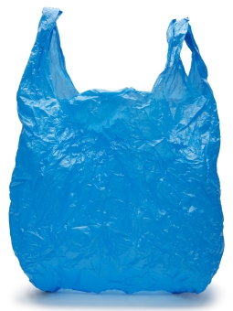
أكياس بلاستيكية
البلاستيك
في
المنتج 2

Slide 8
البلاستيك في المنتج 5 | البلاستيك في المنتج 4 | البلاستيك في المنتج 3 |  |  | البلاستيك في المنتج الصفات
 |  |  |  |  | المرونة
 |  |  |  |  | التوصيل الكهربائي
قاسي جداً
مرن
غير موصل للكهرباء
غير موصل للكهرباء

Slide 9
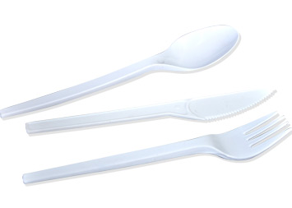
ملاعق بلاستيكية
البلاستيك
في
المنتج 3

Slide 10
البلاستيك في المنتج 5 | البلاستيك في المنتج 4 |  |  |  | البلاستيك في المنتج الصفات
 |  |  |  |  | المرونة
 |  |  |  |  | التوصيل الكهربائي
قاسي جداً
قاسي
مرن
غير موصل للكهرباء
غير موصل للكهرباء
غير موصل للكهرباء

Slide 11
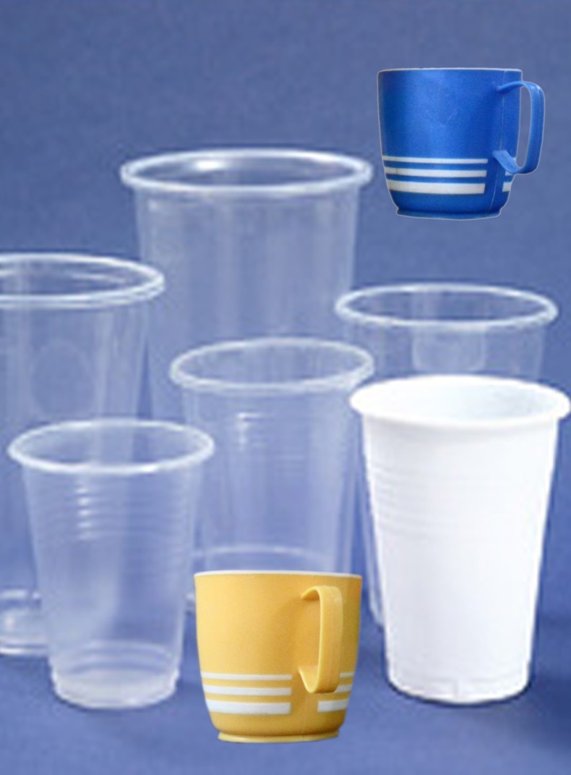
كؤوس بلاستيكية
البلاستيك
في
المنتج 4

Slide 12
البلاستيك في المنتج 5 |  |  |  |  | البلاستيك في المنتج الصفات
 |  |  |  |  | المرونة
 |  |  |  |  | التوصيل الكهربائي
قاسي جداً
مرن/قاسي/
قاسي جداً
قاسي
مرن
غير موصل للكهرباء
غير موصل للكهرباء
غير موصل للكهرباء
غير موصل للكهرباء

Slide 13
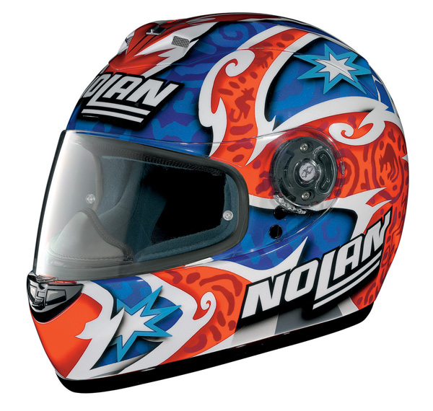
خوذة
البلاستيك
في
المنتج 5

Slide 14
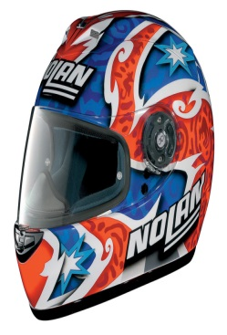
 |  |  |  |  | البلاستيك في المنتج الصفات
 |  |  |  |  | المرونة
 |  |  |  |  | التوصيل الكهربائي
قاسي جداً
قاسي
مرن/قاسي/
قاسي جداً
قاسي
مرن
غير موصل للكهرباء
غير موصل للكهرباء
غير موصل للكهرباء
غير موصل للكهرباء
غير موصل للكهرباء

Slide 15
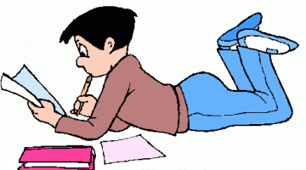
بعد قيامكم بتعبئة الجدول السابق.
ما هو استنتاجكم؟؟

Slide 16
هيا بنا لنقوم بحل
الوظيفة البيتية معاً

Slide 17
سؤال الوظيفة
سجلوا لأي هدف أنتجوا كل منتج من المنتجات البلاستيكية التي ذكرتموها في الجدول السابق.

Slide 18
 |  |  |  |  | المنتج الهدف
 |  |  |  |  | الهدف
حماية الرأس
شرب الماء
تناول الطعام
تخزين أغراض
الجلوس عليها

Slide 19
لقد ذكرنا سابقا أن مادة البلاستيك
تستعمل بكثرة لإنتاج منتجات
مختلفة.
ما هي المشكلة في هذا الأمر؟

Slide 20
Notes:
http://www.youtube.com/watch?v=JofgLALw8V4
الفيديو موجود في الرابط أعلاه، سوف أعرضه في هذه الشريحة حتى دقيقة و 48 ثانية (1:48)

Slide 21
ماذا استنتجتم من الفيديو؟؟

Slide 22
Notes:
http://www.youtube.com/watch?v=JR77pTkmT3E

Slide 23
البلاستيك مادة مستعملة بكثرة في حياتنا اليومية.
من الصعب أن نتخيل حياتنا اليومية بدون مادة البلاستيك.
البلاستيك مادة ملوثة للبيئة وصعبة التحلل.
يمكن استبدال الأكياس البلاستيكية بأكياس مصنوعة من القماش.

Slide 24
هيا بنا لنقوم معاً بتلخيص
درسنا لليوم
عن طريق لعبة المتاهة
☺

Slide 25
النهاية
عزيزي الطالب...
أمامك المتاهة التالية، وفي كل مرة يرسم لك أسهم معينة، عليك أن تختار الأسهم المناسبة حتى تتمكن من وصول نهاية المتاهة
البداية

Slide 27
السؤال الأول:
ما هو مصدر البلاستيك؟؟
الفحم الخشبي
الفحم الحجري
النفط الخام

Slide 28
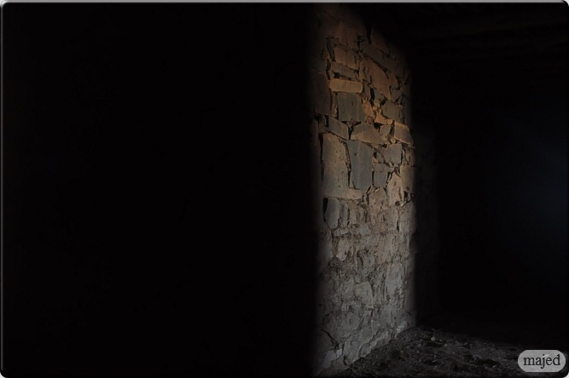
الطريق مغلقة

Slide 30
السؤال الثاني:
جميع المنتجات البلاستيكية تتميز بأنها _______
عازلة للكهرباء
عازلة للحرارة
موصلة للكهرباء

Slide 31
الطريق مغلقة

Slide 33
السؤال الثالث:
تختلف المنتجات البلاستيكية عن بعضها البعض بصفة _____
التحلل في التربة
المرونة/القساوة
الحجم

Slide 34
الطريق مغلقة

Slide 36
السؤال الرابع:
البلاستيك عبارة عن مادة _____ تلوث _____ و _____
اصطناعية/ البيئة/ تتحلل
طبيعية/ الجو/ البيئة
اصطناعية/ التربة/ الهواء

Slide 37
الطريق مغلقة

Slide 39
السؤال الخامس:
مع مرور الوقت يتضح أن استخدام منتجات البلاستيك يسبب ضررا للبيئة، كيف يمكن ملاحظة هذا الضرر؟
البلاستيك لا يسبب ضرراً للبيئة
البلاستيك سريع التحلل مما يجعله يطلق غازات سامة
نظراً لبطء تحلل البلاستيك، فهو يشوه المنظر الطبيعي

Slide 40
الطريق مغلقة

Slide 42
السؤال السادس:
ما هو الخطر الناجم عن إلقاء أكياس البلاستيك في البحر؟
جميع الإجابات صحيحة
انسداد خياشيم التنفس لدى الأسماك مما يؤدي إلى موتها
تشويه المنظر الطبيعي للبحر

Slide 43
الطريق مغلقة

Slide 45
السؤال السابع:
قاموا بانتاج أكياس النايلون بهدف تخزين أغراض فيها.
من متطلبات هذا المنتج أنه يجب أن يكون _____
قابل للثني
يحمي الأغراض من الرطوبة والغبار
قاسي جدا
كبير وواسع
قابل للثني
صغير الحجم

Slide 46
الطريق مغلقة

Slide 47
لقد تمكنتم
من عبور
المتاهة بأمان
تهانينا

Slide 48
ما هي المعلومات الجديدة التي
اكتسبتموها
من درس اليوم
؟؟
الإجمال

Slide 49
نقاط مركزية
المصدر الرئيسي لمعظم المنتجات البلاستيكية هو النفط الخام.
جميع المنتجات البلاستيكية غير موصلة للكهرباء.
تختلف المنتجات البلاستيكية عن بعضها البعض في صفة المرونة في مادة البلاستيك الذي صنع منها.
البلاستيك عبارة عن مادة اصطناعية صعبة التحلل.
الأكياس البلاستيكية تحتاج من 400 إلى 1000 عام لكي تتحلل.

Slide 50
الوظيفة البيتية
أعزائي الطلاب:
ابحثوا في شبكة الانترنت عن طرق أخرى للحد من تلوث مادة البلاستيك على البيئة، واشرحوا في دفاتركم حتى سطرين أو ثلاثة عن طريقة واحدة.

